Slide 1


CHÀO MỪNG QUÝ THẦY CÔ
VỀ DỰ GIỜ THĂM LỚP
MÔN: TIẾNG VIỆT 1
Giáo viên: Nguyễn Thị Son

Slide 2



Slide 3



Nhện ngắm ngía tấm lưới vừa làm xong.
Nhện ngắm ngía tấm lưới vừa làm xong.

Slide 4


Slide 5


am

Slide 6
ăm

Slide 7
âm

Slide 8


Slide 9




Slide 10


Slide 11

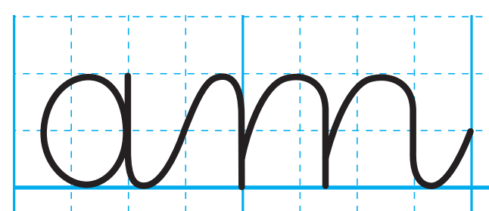

Slide 12


Slide 13


Slide 14


Slide 15
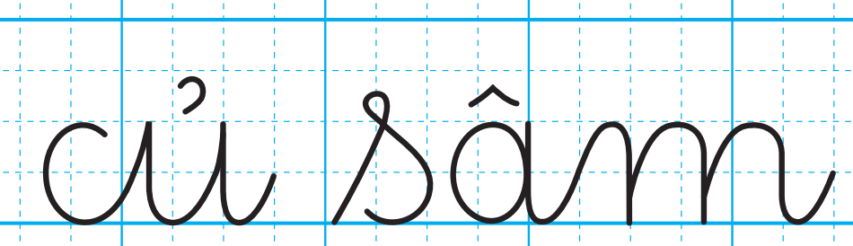

Slide 16





CẢM ƠN THẦY CÔ
VÀ CÁC EM HỌC SINH
The end

